Slide 1
「プレゼンテーションの極意」
西谷滋人：工学部材料工学専攻
専門：計算材料学（金属組織，量子力学）
1988年：大学院卒業，助手採用
Mac歴15年，ネット･サーバ管理
Notes:
ノートの使用感をためすが．．．

Slide 2
わかっちゃいるけど．．．
「分かりやすい説明」をすればいい
こころがまえはわかるが，具体的なテクニックは？
聞き手の身になって
ビジュアルでインパクトのあるスライド
人に聞いてもらう，練習が大事，．．．
プロのプレゼン．
流暢な話し方，上手な説明，そつのない振る舞い，切れ者に見える．
本当の目標は?
面白い学生は面白いプレゼンテーションをする．
センスがないとどうしようも無いのか??
理屈でプレゼンをうまくできないの？

Slide 3
基本の「き」
ながら，こんな話はしません
目的
なんのためのプレゼンテーションか？
自分のアイデアを説明？
何かを報告？
最も言いたいことはなにか？
どのデータを使うのが効果的か？
聞き手
誰に対するプレゼンテーションか？
同僚？ 上司？
話す内容についての、聞き手の知識のレベルは？
聞き手に興味をもってもらうには？
環境
発表時間
設備（投影・音響）

Slide 4
プレゼンテーションの極意（目標と内容）
10分の学会講演を念頭に．
「分かりやすい説明」の極意
理屈
関西のお笑いが手本．
プレゼンの構成の練り方
プレゼンマップ
グラフの作成
たいしたセンスは必要ない．
PowerPoint=究極の選択

Slide 5
理屈
「分かりやすい説明」の技術
藤沢晃治著，2002年，ブルーバックスB1387
各ポイントの冒頭で，その骨子を短く話せ．
ゆっくりしみ入るように話せ．
ポイントを話した直後は「間」を置け．

Slide 6
認知科学からみた「分かる」ということ
情報は短期記憶から長期記憶へ送られる．
短期記憶での作業項目
情報の大きさをチェックし，受け入れるか否かを決める
たくさんある脳内整理棚の中から適切な一個を選ぶ
情報の無駄を省き整理する．ポイントをつかむ
情報が論理的であるかチェックする
情報を入れる脳内整理棚内の最終一区画を決定する．

Slide 7
手っ取り早いテクニック
あらかじめ情報を整理する．
比喩
箇条書き
視覚化

Slide 8
どれだけ効くか？？
情報は短期記憶から長期記憶へ送られる．
情報は「関所」で仕分けされて「棚」に収められる．
関所の仕事
大きさは？
ポイントは？
整合性は？
そして棚を選ぶ．
整理棚
関所
情報は郵便番号のない郵便物
情報

Slide 9
どれだけ効くか？？
情報は「関所」で仕分けされて「棚」に収められる．
視覚化
大きさは？
ポイントは？
整合性は？
そして棚を選ぶ．
箇条書き
情報は郵便番号のない郵便物
比喩

Slide 10
「分かりやすい説明」の極意
各ポイントの冒頭で，その骨子を短く話せ．
ゆっくりしみ入るように話せ．
ポイントを話した直後は「間」を置け．
つかみ
ぼけとつっこみ
おち
関西のお笑い

Slide 11
学会発表での比喩
品位
お笑いではだめ．
もっと(論理が)複雑．
下手な比喩は，かえって誤解．
ならば，学会の常識を使うべし．
演繹，帰納
発展，包含
比較，対照
同等，異質

Slide 12
テクニック：あらかじめ情報を整理
比喩
最も強力
箇条書き
主旨と結論が
記憶に残りやすい
理解度が高まる
短時間で伝わる
視覚化
目に焼き付ける．
「読ませる」から「見せて」，「魅せる」へ．

Slide 13
プレゼンマップ[II]
「分かりやすい説明」の理屈
比喩，箇条書き，視覚化
プレゼンの構成の練り方
グラフの作成
PowerPoint=究極の選択

Slide 14
起承転結？
Climax order(起承転結)
Anti-Climax order
分析⇒結論
テーマに対して受け手の関心・知識が強い
結論の予告⇒論証
テーマに対して受け手の関心・知識が弱い

Slide 15
プレゼンの流れ(ビジネス現場での)
日本型(起承転結)
イントロダクション
序論/背景･環境分析(方法)
本論/各論･総論分析(結果)
課題/問題点の指摘(考察)
結論
質疑応答(5分)
報告者が行ってきた思考・分析の流れをたどる．
最後まで聞かないと聞く価値があるかどうかわからない．
アメリカ型
イントロダクション
全体サマリー/結論の要約
各パートのサマリー
本論
附録/補足
質疑応答(20分)
聞き手の意思決定に役立つ情報を真っ先に提供．
先ず最初に，聞く価値があるかどうかを提示．

Slide 16
どこへ行く？？
プレゼンマップ
目的地のわからないプレゼンは聞き手を不安にさせる
目的地
ルート
所要時間
イントロの直後に
10分の講演では必要ないかも．．．
少なくとも結論の予告は必要．
マップが
方法
結果
考察
まとめ
なら不要!!

Slide 17
ドキュメントの企画・設計
情報収集･整理
受け手の情報分析
伝える内容の決定
企画
テーマの明確化
アウトライン(骨子)の作成
内容の組立(ストーリー，シナリオ)
量の調整
設計
ページの組立
伝達メディアの決定
量の調整
作成
伝達

Slide 18
私はどうやっているか？
アイデア，情報を書き散らす．
ピラミッド構造を作る．
関連する項目をまとめる．
細かく記述．
大きくまとめる．
量を調節する．
「考える技術・書く技術」バーバラ・ミント著，ダイヤモンド社．

Slide 19
プレゼンマップ[III]
「分かりやすい説明」の理屈
比喩，箇条書き，視覚化
プレゼンの構成の練り方
流れ作業ではない！！
グラフの作成
PowerPoint=究極の選択

Slide 20
必要なセンス
どこがいいのかを分析する着眼点．
カラー，パターン，レイアウト
「実践！フルカラープレゼンテーション」 矢島隆，株・コドス著，エクスメディア2001
ロットリングが基本(センス)
フォントの大きさ
図，文字の量

Slide 21
視覚化の勘所
初対面の印象は?
視覚5割，声4割，内容1割
認知科学的見地に基づいたセオリー
赤い色は注意を引く
○と△では△がインパクトが大きい
視線は，左から右，上から下へ流れる
色はすくなく！！
一画面3-4色が限度．
ポイントのみに着色．
迷ったら色を減らせ．

Slide 22
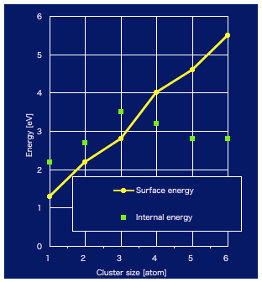
まずいグラフ
フォントが小さい
マーカーが小さい

Slide 23
大きければいいというものでも．．

Slide 24
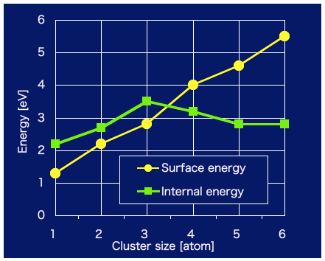
適正なグラフ（１）

Slide 25
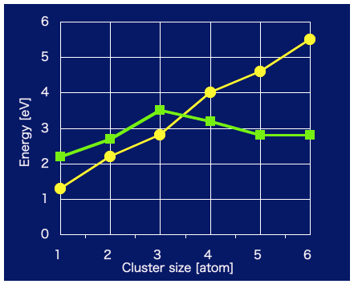
適正なグラフ（２）
全面に広げてはダメ．
○が楕円になってない？
フォントの大きさ．
マーカーの大きさ．
要点を横に箇条書きしてもよい．
文字のサイズが14pまで許させるなら，相当量書き込めるが，やっぱり箇条書きがいい．
Surface energy
Internal energy

Slide 26
プレゼンマップ[IV]
「分かりやすい説明」の理屈
情報をあらかじめ整理する．
比喩，箇条書き，視覚化
プレゼンの構成の練り方
流れ作業ではない！！
グラフの作成
PowerPoint=究極の選択

Slide 27
プレゼン手法の発展
プロジェクターの変遷
スライド
OHP
ビデオ
スライド作成法
ロットリング
コピー(切り貼り)
白黒プリンター
カラーペン
プロッター
カラーOHP
常識のシフト
白地に黒か，黒地に白か？
一枚1分から2-3分．
キャプションの位置は常に上．
OHP用紙･copyのむだ遣いから何枚でもOK

Slide 28
プレゼンソフトに必要な機能
プラットフォーム
アイデア構成
スライドの並べ替え
アウトライン機能
視覚化(文字や図を自由にレイアウト)
テンプレート
コンテンツの提示
順番に全画面表示．
画面内で表示をコントロール（アニメーション）．
各種ファイル（Movieなど）の提示．
各種形態（資料, html, pdf)で出力．

Slide 29
プレゼン関連ソフトの系譜
構成を考える アイデアプロセッサ | グラフ，模式図の作成 | プレゼン
Mac: Acta,More,IdeaStorm, Inspiration... Windows: PowerPoint, NSアウトライナー RTFで保存すれば，PowerPointに移せる． | 一太郎，花子 MacDraw Excell KaleidaGraph Canvas PowerPoint | Persuasion PowerPoint Acrobat ホームページ アニメ LaTeX Keynote “Built for me.”

Slide 30
グラフ化作業の流れ
従来の作業の問題点．
手間がかかる．
原図一枚の原則に違反．
PPの欠点：epsの扱いが下手．
出力形態がプレゼンだけなら，それほどの品位はいらない．
つまりは妥協．
KaleidaGraph(3.5)
MacDraw
Illustrator
Microsoft Graph
[tiff]
PowerPoint
Origin
DeltaGraph
KaleidaGraph(3.6)

Slide 31
なぜ究極の選択か？
「パワーポイント絶対主義」 http://www.blog.net/powerpt-j.htm
パワーポイントは気づかぬ間に思考を編集！？
“Absolute PowerPoint” by Ian Parker, New Yorker - 2001年5月28日号より
プレゼンテーションが登場する前には、会話があった。
インスタント ウィザード機能.『必要なのは中身のインスタント化じゃないか！』，初めは冗談のつもりが...
「...高給取りの人たちが、何時間も座りこんでスライドの体裁を整えているんですよ。なぜって、その方が、話の内容を考えるよりも楽しいから。...」
結果を伝えるには強力だが，プロセスはすっかりなくなる．
パワーポイントはプレゼンのゴールではなくスタート！！

Slide 32
まとめ
話し方はお笑いを手本に，
「つかみ(結論先行)，ぼけと突っ込み(ペース)，おち(間)」
あらかじめ情報を整理して．
プレゼンマップ
比喩を使う
箇条書き
視覚化
面白い学生は．．．
着眼点，話し方，ネタのデータベース

Slide 33
伝えたいメッセージは何か？
理科系の文章ではすでにメッセージがある（はず）．
「超」文章法，野口悠紀雄著，中公新書1662(2002)．
まず始めよ．
現役効果：構成を考えているうちにネタ（比喩，論理など）が集まる．
パソコンの利用はまさに「革命」．

Slide 34
付録1：タイトルの型
見出し型
無難，オーソドックス，客観的．冷静な印象を与える．反面退屈．
内容は，考察の後に結論というレイアウト．
疑問提示型
関心の喚起に有効．
タイトルを疑問形にし，その疑問に答える形で考察をおこない，結論に導くレイアウト．内容は見出し型と同じ．
結論提示型
内容が把握しやすい．時間的制約に対処しやすい．結論が複雑で，文字数が多いときは難有．
タイトルに結論を提示し，その結論に至った根拠を内容としてレイアウト．

Slide 35
付録2：要約のテクニック
重点先行型の文章にする
結論部分を先頭に配置する
文章を組み立てる
意味が変わらないように文章を書き直す
文章を要約する
重複した語句を省く
主旨に影響しない語句を省く
まわりくどい表現を書き直す
文章を整える
受け手の視点から書く
カタカナ，漢字の使い過ぎに注意する
用字，用語を統一する
箇条書きの効能
主旨と結論が
記憶に残りやすい
理解度が高まる
短時間で伝わる

Slide 36
付録3：究極のつかみ
西欧人のプレゼンはジョークで始まり， 日本人のプレゼンは言い訳で始る
わざわざ聞き手のネガティブな感情を呼び覚ます必要はない．
準備の時に謙虚さは大事だが，プレゼンするときには不要(役者になろう)．

Slide 37
参考文献
「分かりやすい説明」の技術，
藤沢晃治著，ブルーバックスB1387(2002)．
「考える技術・書く技術」，
バーバラ・ミント著，ダイヤモンド社(1999)．
実践！フルカラープレゼンテーション，
矢島隆，株コドス著，エクスメディア(2001)．
「超」文章法，
野口悠紀雄著，中公新書1662(2002）．

